Slide 1
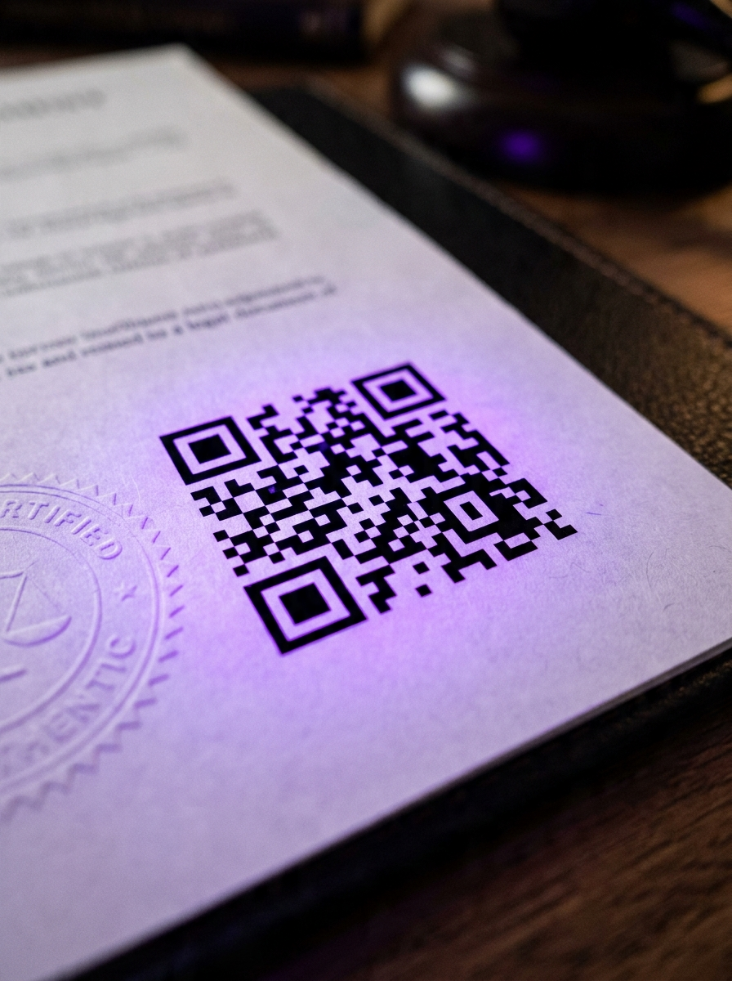
PISTA
Un código que prueba que tu documento es real.

Slide 2
1
Escaneas el QR.

Slide 3
2
Confirmas que es auténtico.

Slide 4

Real en 1 escaneo.
22 de junio.
● Notaly @notaly.ve

